Slide 1

Lenguajes de programación
Ingeniería en Computación e Informática
Laboratorio I
Compilador e Interprete

Slide 2
Contenidos
¿Qué es un lenguaje compilado?
¿Qué es un lenguaje interpretado?
Diferencias entre lenguaje compilado e interpretado
Manos a la obra
6

Slide 3
Lenguaje compilado
¿Qué es un lenguaje compilado?
6

Slide 4
Lenguaje compilado
Un lenguaje compilado es un lenguaje de programación que requiere de un compilador para ejecutar la traducción.
Son de alto nivel, donde las instrucciones son traducidas a un lenguaje de maquina, es decir, de unos y ceros.
6

Slide 5
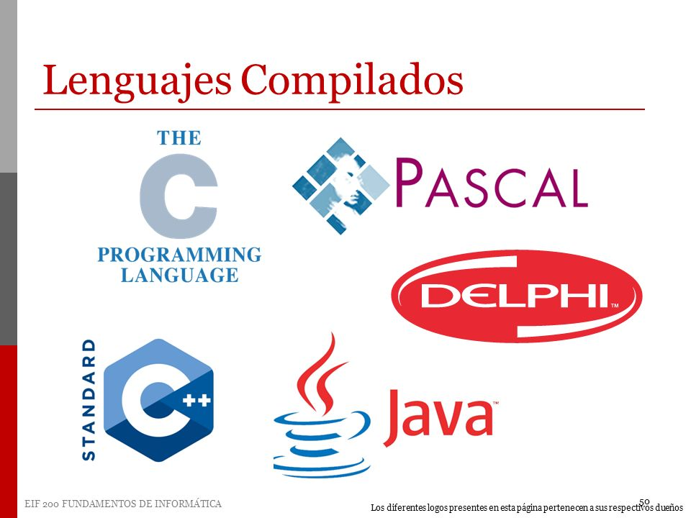

Lenguaje compilado
Entre algunos lenguajes compilados, tenemos:
6

Slide 6
Lenguaje Interpretado
¿Qué es un lenguaje interpretado?
6

Slide 7
Lenguaje Interpretado
Es aquel en que las instrucciones se traducen o interpretan una a una en un tiempo de ejecución a un lenguaje intermedio o lenguaje máquina.
Es convertido a lenguaje máquina a medida de que es ejecutado
6

Slide 8
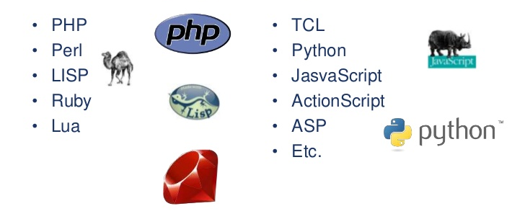
Interprete
Entre algunos de los lenguajes interpretados, tenemos:
6

Slide 9
Diferencias
¿Cuáles son sus diferencias?
6

Slide 10
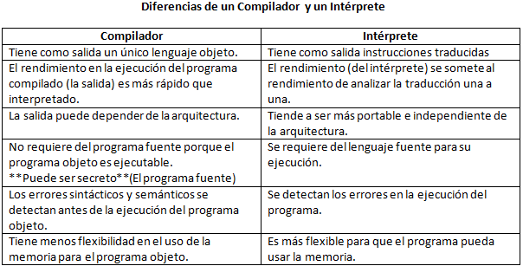
Diferencias
6

Slide 11
Manos a la obra
Demostración

Slide 12
Manos a la obra
Actividad

Slide 13
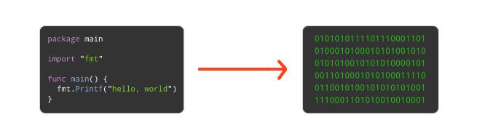
Manos a la obra
En un lenguaje compilado y otro interpretado, para cada lenguaje, desarrolle:
Escribir un programa, que busque e imprima por pantalla los 20 números primos después del 500.
Luego, pruebe reemplazando el 500 por 5000000

Slide 14
Lenguajes de programación
Ingenier´ıa en Computacion e Informatica
¡Gracias!

